Slide 1
第七章 SQL注入攻击
主编：黄晓芳
副主编：孙海峰 左旭辉
高等学校电子信息类“十三五”规划教材
应用型网络与信息安全工程技术人才培养系列教材

Slide 2
主要内容
SQL注入攻击概述
SQL注入攻击的分类
SQL注入攻击的步骤
SQL注入攻击的防范方法
SQL注入攻击的实践
高等学校电子信息类“十三五”规划教材
应用型网络与信息安全工程技术人才培养系列教材

Slide 3
7.1 SQL注入攻击概述
SQL 注入是由于用户和网站交互时存在漏洞而引起对数据库和网站的破坏，不法分子在网站交互的功能中提交信息中，包含敏感关键字，这些信息进入数据库，会窃取安全性信息，从而可以利用返回的信息登录网站、修改数据库中的权限或者对数据库的信息进行删除修改等不良行为。
高等学校电子信息类“十三五”规划教材
应用型网络与信息安全工程技术人才培养系列教材

Slide 4
SQL注入攻击的特点
隐蔽性强：跟正常的web页面访问一样。
广泛性强：主要原理掌握SQL语句。
易学：存在大量SQL注入工具，操作简单。
危害性大：窃取、修改机密数据。
高等学校电子信息类“十三五”规划教材
应用型网络与信息安全工程技术人才培养系列教材

Slide 5
7.2 SQL注入攻击的分类
常规注入
字典注入
盲注
高等学校电子信息类“十三五”规划教材
应用型网络与信息安全工程技术人才培养系列教材

Slide 6
（一）常规注入
重言式攻击：
该类攻击通过注入一个或多个条件语句，旨在识别可注入的参数、绕开验证和提取数据。
非法/逻辑错误查询：
该类攻击用于收集web应用程序后端数据库的类型、结构和版本。通常通过发送有语法错误、类型转换、或是逻辑错误的语句到数据库中执行。
并查询
并查询通过注入UNION SELECT语句，改变返回的数据集，以便绕开验证或者提取数据。
批量查询
批量查询(Piggy-Backed Queries)中攻击者试图注入额外的查询，达到提取数据，插入或修改数据，或者引起拒绝服务的目的。
高等学校电子信息类“十三五”规划教材
应用型网络与信息安全工程技术人才培养系列教材

Slide 7
（二）字典注入
是将常用的字段名称生成一部字典字符集，用该字典中的数据探测Web应用程序的数据库相关信息，因为当前网络管理员和多数网络用户的安全意识不高，字段名称都遵循某种特定方式，字典猜解将会有用武之地。
高等学校电子信息类“十三五”规划教材
应用型网络与信息安全工程技术人才培养系列教材

Slide 8
（三）盲注
盲注是基于推理的，通过向服务器端请求含有“TRUE/FALSE”逻辑值的语句，并结合客户端页面响应来获取信息。也就是说，在提交的数据中加入猜测的数据，交到数据库中，如果正确返回结果，则该数据即为所要猜测的值，如果返回错误，则继续问是否为其他数据。常规注入和盲注是有许多共同之处，它们都是利用一种代码错误，应用程序不加验证的从客户端接收数据并执行查询。。
高等学校电子信息类“十三五”规划教材
应用型网络与信息安全工程技术人才培养系列教材

Slide 9
7.3 SQL注入攻击的步骤
SQL注入攻击主要通过Web应用程序提供的用户输入接口（如一个动态页面的输入参数、表单的输入框）输入一段精心构造的SQL查询命令，攻击和利用不完善的输入验证机制，使得注入代码得以执行完成非预期的攻击操作行为。注入攻击针对不同的关系型数据库略有不同，但实现的基本攻击流程是相同。
高等学校电子信息类“十三五”规划教材
应用型网络与信息安全工程技术人才培养系列教材

Slide 10
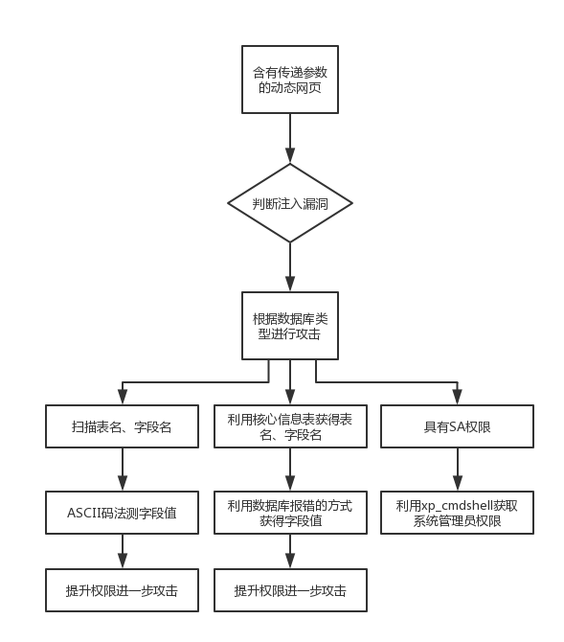
SQL注入攻击的过程流程图
高等学校电子信息类“十三五”规划教材
应用型网络与信息安全工程技术人才培养系列教材

Slide 11
SQL注入攻击的过程具体描述：
步骤1：判断注入点
步骤2：判断数据库类型
步骤3：扩张权限
高等学校电子信息类“十三五”规划教材
应用型网络与信息安全工程技术人才培养系列教材

Slide 12
7.4 SQL注入攻击的防范方法
通过各种服务器的安全配置和数据过滤来进行SQL注入攻击的防范。
高等学校电子信息类“十三五”规划教材
应用型网络与信息安全工程技术人才培养系列教材

Slide 13
7.4.1 APACHE 服务器安全配置
Apache服务器安全配置
Apache服务器目录安全认证
Apache服务器安全补丁更新
Apache日志系统文件管理
高等学校电子信息类“十三五”规划教材
应用型网络与信息安全工程技术人才培养系列教材

Slide 14
7.4.2 IIS 服务器安全配置
IIS特定服务配置
IIS服务器的权限设置
IIS服务器的用户访问
IIS服务器的文件映射
删除IIS服务器的文件映射
高等学校电子信息类“十三五”规划教材
应用型网络与信息安全工程技术人才培养系列教材

Slide 15
7.4.3 数据库服务器安全配置
最小权利法则
用户账号安全法则
内容加密
存储过程控制
系统补丁
高等学校电子信息类“十三五”规划教材
应用型网络与信息安全工程技术人才培养系列教材

Slide 16
7.4.4 数据过滤
对Web服务器的出错信息进行处理后，屏蔽掉敏感信息再返回给用户。
对外部用户的输入必须进行完备性检查。
在服务器处理提交数据之前对其的合法性进行检测。
高等学校电子信息类“十三五”规划教材
应用型网络与信息安全工程技术人才培养系列教材

Slide 17
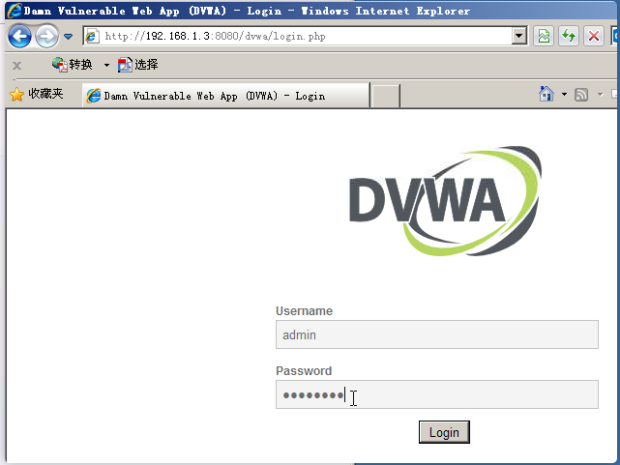
7.5 SQL注入攻击的实践
实验任务： DVWA练习PHP+MYSQL手工注入
高等学校电子信息类“十三五”规划教材
应用型网络与信息安全工程技术人才培养系列教材

Slide 18
谢谢！

